Slide 1







Implementasi Algoritma Lingkaran 8 poin dalam Pemrograman Grafik

Slide 2




Anggota Kelompok
ASADILA HAILA HAMADA
230202801
SITI KHARISAH
230202787
MUHAMMAD SYAIFUL
ANHAR
230202818
VERA INDRYAWANTI
230202791
MUHAMMAD IQBAL RASYAD IZZALIDIN
230202823

Slide 3


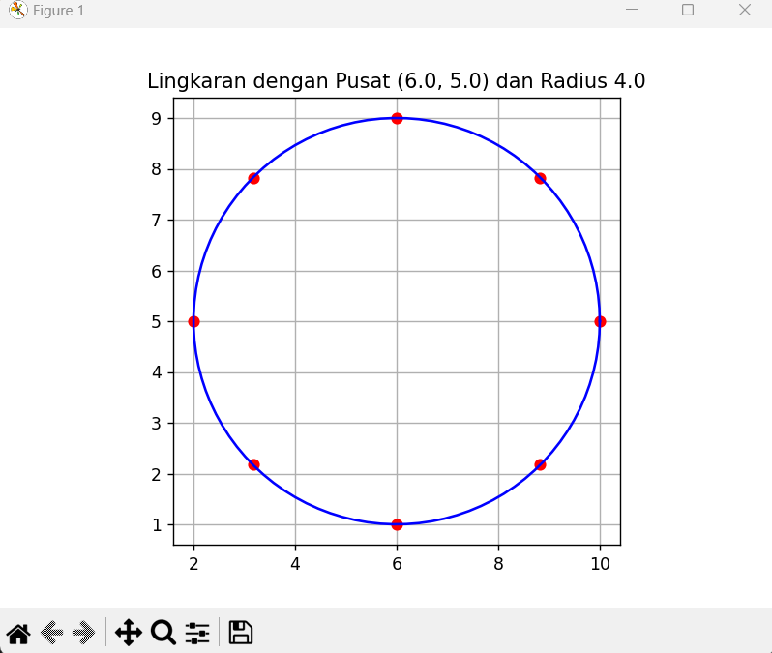
Algoritma Lingkaran
Metode untuk menggambar lingkaran dengan memanfaatkan simetri.
Menggunakan delapan titik simetris untuk mengurangi jumlah perhitungan.

Slide 4
Fungsi Algoritma Lingkaran
Untuk Menghitung Titik-Titik koordinat lingkaran. Algoritma lingkaran juga dapat digunakan untuk menghitung luas dan keliling lingkaran.

Slide 5

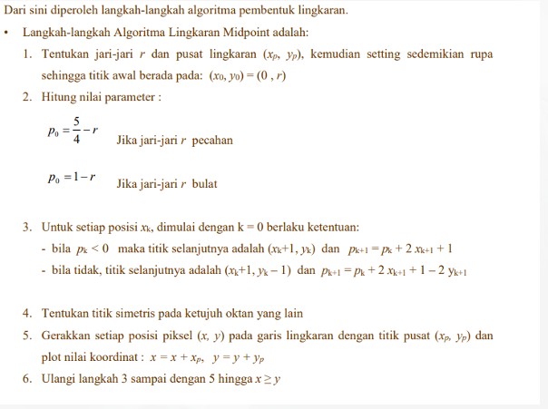


Rumus

Slide 6



Implementasi dalam Bentuk Coding
bertujuan untuk menyelesaikan masalah yang melibatkan pengulangan atau iterasi. Dalam konteks pemrograman, algoritma lingkaran (looping) digunakan untuk menjalankan sekelompok instruksi berulang kali sampai kondisi tertentu terpenuhi.

Slide 7
Kelebihan dan kekurangan
untuk kelebihan algoritma ini membuatnya lebih mudah di pahami
Akurat dan presisi dalam menentukan koordinat titik-titik pada lingkaran
Proporsi tepat plt.axis(“equal) menjaga proporsi lingkaran agar tidak terdistorsi

Slide 8
Kelebihan dan kekurangan
untuk kekurangan algoritma ini penggunaan plt.legend() tidak tepat karena tidak digunakan untuk elemen apapun di plot sehingga bisa di hapus atau di implementasikan lebih baik.
Kurang Modular: Fungsi tidak di perluas untuk fitur tambahan seperti menggambar lebih dari satu lingkaran atau gaya visualisasi lainnya.
Duplikasi Perhitungan perhitungan titik utama dilakukan dua kali (di Main_points dan saat anotasi)sehingga ini kurang efisien

Slide 9


Kesimpulan
Dari Kesimpulan Terdapat kelebihan dan juga kekurangan pada Algoritma lingkaran serta dapat mengimplementasikan beserta penjelasan mengenai algoritma lingkaran ,Algoritma lingkaran menawarkan solusi yang sederhana namun efektif untuk berbagai kebutuhan sehingga penting untuk memilih pendekatan yang paling sesuai dengan tujuan aplikasi.

Slide 10




Sesi
Pertanyaan

Slide 11


Terima Kasih

